Slide 1
三十七道品
五根五力
信根(力)
精進根(力)
念根(力)
定根(力)
慧根(力)

Slide 2


Slide 3
把愛
找
回來
?
?
?
?
?
?
?
?
?
?
?
?
?
?
?
?
?
?

Slide 4






Slide 5
九歲孩童勸素
七十師伯師姑做不到
2008 案例一
金融風暴
扶助安親計畫
妥瑞氏症
趙承恩
成功案例

Slide 6
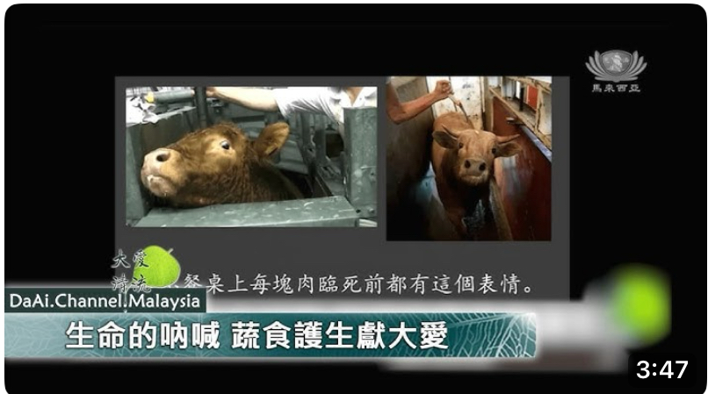
信根/ 信力
3分鐘 / 一輩子
緣起:

Slide 7
精進根/力
勸素-家人
分享-法親
趕場-道親

Slide 8
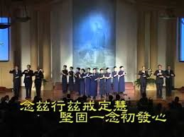
念根(力)
師生共同面對一波波
考驗/質疑/限制

Slide 9
定 & 慧
(根 力)
找方法 / 科學 環保 健康
上網 / 諮詢 陪伴
團結 結合 / 力量大
有愛最幸福

Slide 10
三十七道品
(一)佛事，成正覺之事。
(二)身心無礙之修持。
(三)福慧雙修的人生路。
(四)法喜充滿的指導原則。
(五)是生命的智慧。

Slide 11
法喜多分享
隨喜轉教
勤修精進
Notes:
勤修精進，譬喻品第三
隨喜轉教，隨喜功德品第十八

Slide 12
感恩

Slide 15
複習重點

Slide 16
三十七助道品(證嚴上人)
佛陀就是這樣告訴我們，要斷無明。所以時時一直要我們斷無明。無明的源頭我們若能斷除，才能進入靜寂清澄，涅槃的境界。這樣，我們就能永遠安逸。不過，尚未能永遠安逸之前，那我們就要修行。
之前也說過了八聖道，就是八正道法。這八正道法還不夠，還有其他來幫助的法，所以就是三十七道品。
這三十七道品，又有一個名稱叫做「三十七助道品」，就是來幫助我們，讓我們很容易能了解，幫助我們如何看世間，如何來看身心，所以讓我們更清楚。
還有一個名稱叫做，「三十七菩提分」。「菩提」就是覺，就是有三十七種，幫助我們覺悟之道。

Slide 17
四念處(上人叮嚀)
「以戒德為師」，真正佛陀在世，他也有入滅的時候，阿難就問佛陀說：「佛啊！您在世時，就還有六群比丘難調伏，佛陀入滅之後，這個僧團要怎麼辦呢？我們大家心靈的依靠，要以誰為師呢？」
佛陀就說：「以戒為師；人人要依照戒律，這就是我們最好的老師。」
所以常常說，人人要守好制度，守好戒律，這樣我們就不會偏差掉了，我們還要了解大乘法，佛陀(講)《法華經》，就是要捨方便，要顯真實法，真實法就是大乘法，所以我們要用心了解，大乘的正法，這才是佛陀來人間，一大事因緣，微妙的道理。
依四念處住，以戒德為師，解大乘法妙，行入人群中，弘揚菩薩法。

Slide 18
四念處—觀身不淨
生活上不會處處斤斤計較
願意多了解自己自我觀照
願意修行多聞法與入經藏
認清天堂地獄只在一念間
體認身體只是一個載道器
愛惜自己的身體發揮良能
人人具足佛性智慧和慈悲
理解減少慾望是修行基礎

Slide 19
四念處—觀受是苦
完全接受人生不如意的事
真正地用心感受什麼是苦
了解苦是源於自己的欲望
快樂與痛苦都是一種空幻
不論生命與物質都要珍惜
清楚身體與感受是苦的本
理解佛性被五陰塵勞障蔽
能用心付出甘願做歡喜受

Slide 20
四念處—觀心無常
接受世事無常多變的事實
理解世間事不能事事如意
不對的念頭生起就丟掉它
常觀照自己不要妄想執著
相信心可以轉境不被境轉
提醒自己要了解自性清淨
深入經藏修練判斷的智慧
用心中的法面對生住異滅

Slide 21
四念處—觀法無我
不要以事情的表象當真理
不要像父子騎驢三心二意
無私無我無慾則剛才是法
經常妥善照顧好自己的心
團體能歡喜快樂合和互協
無習氣心念純行事無偏差
能夠放下自己讓悲智浮現
了解萬物道理不聞聲起舞

Slide 22
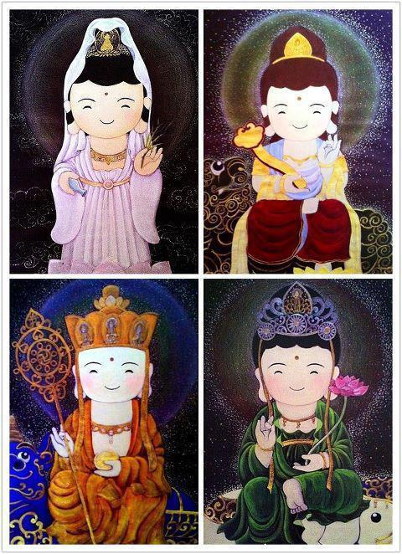
法華心香讀書會
三十七助道品(02)
2025年03月20日
主講人： 高明智(惟智)

Slide 23
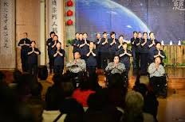
四正勤(修行的基本功)
修行的因：破惡
已生惡令速斷
未生惡令不生
未生善令速生
已生善令增長
清淨在源頭，八識田中的種子要清淨，從四正勤開始(耕耘與除草)

Slide 24
四正勤的重要-老師的體悟(行動)
看到時間 過秒關 觀自身 自修自得
看到方向 聞大法 善知識 明師指引
及時懺悔 天天懺悔 發露懺悔 功德簿
設定目標 定課 標竿學習 發揮功能
盤點自己 定時盤點 年度盤點 一生盤點
殷勤精進 精進 勤精進 勇猛精進
慎勿放逸 持戒 少欲 正定三昧
做就對了 去做 去嘗試 記得要修正
及時付出
把握因緣
投入深入
度化人間
法在人間
造福人間

Slide 25
四正勤已—已生惡令速斷
修行前先確認自己走在正道上
害人的心罵人的惡意都能斷除
生活中已經做到不比較與計較
可以原諒別人挑惕與中傷的話
可以做到聲色柔和不給人臉色
知道自己的錯誤過失即時改正
懺悔無始貪瞋癡願意快速改過
日日反省自己將不好習氣除去

Slide 26
四正勤—未生惡令不生
知道自己有不好的念頭能懺悔
不斷地反省與掃除心中的愚癡
做好禮節與禮貌不會熟不拘禮
人與人之間互敬互讓的平等心
能夠做到平常心遇事不起漣漪
守好自己的身口意避免造惡業
持種種戒防非止惡避禍於無形
知道人生誘惑多時時戒慎虔誠

Slide 27
四正勤—未生善令速生
隨時想到自己還可以做的善事
自己對於做好事助人非常渴望
理解無緣大慈與同體大悲的心
隨時隨地要求自己把握結善緣
能鼓勵他人體解大道發無上心
培養自己的大慈悲心多做善事
多關心較少人關心的弱勢族群
知福惜福再造福願意多做多得

Slide 28
四正勤—已生善令增長
對於已經在做的善事願意多做
對於善事願意多一點投入時間
對於不認識的人也能給予協助
以大慈悲智慧心滋養增長自己
將自己愛的能量不斷擴散出去
積極鼓勵他人能愛心綿延不斷
自己保持長期精進心行菩薩道
鼓勵他人也行十善精進菩薩道

Slide 29
四種使事情如意的修練
滿足心願—願大志堅菩提現
照顧心念—誠正信實道可證
不斷精修—拔苦予樂重力行
正確思惟—慈悲喜捨放長情

Slide 30
三十七道品-1
要快速證悟並除滅煩惱，可以整理出三十七類通往涅槃的方法，稱為「三十七道品」，包括：
四念處：專注於當前的四種目標之一 (1)身念處、(2)受念處、(3)心念處、(4)法念處。
四正勤：正確的勤奮於四個層面 (1)已生惡令斷滅、(2)未生惡令不生、(3)未生善令生起、(4)已生善令增長。
四如意足：基於四種因素產生禪定、成就神通 (1)欲定斷行成就如意足、(2)精進定斷行成就如意足、(3)意定斷行成就如意足、(4)思惟定斷行成就如意足。

Slide 31
三十七道品-2
五根：如同根生莖葉般能增上其他善法的五個根本 (1)信根、(2)精進根、(3)念根、(4)定根、(5)慧根。（佛經中另外有定義的「五根」為「眼、耳、鼻、舌、身」，與這裡的「五根」意義不同。）
五力：由五根進修而產生的力量 (1)信力、(2)精進力、(3)念力、(4)定力、(5)慧力。
七覺支：覺悟的七個要素 (1)念覺分、(2)擇法覺分、(3)精進覺分、(4)喜覺分、(5)輕安覺分、(6)定覺分、(7)捨覺分。
八正道：邁向解脫的八個正確途徑 (1)正見、(2)正志、(3)正語、(4)正業、(5)正命、(6)正精進、(7)正念、(8)正定。

